Slide 1

WORKBRIDGE

Slide 2

GOAL
  Centralized platform for companies and workers
  Management of projects, workers, timesheets, invoices, and documents
ROLES
COMPANY ADMINISTRATOR
MANAGER (ADMINISTRATIVE STAFF)
WORKER
  Creates the company account and manages core company information
  Creates user accounts for managers and workers
  Has the highest level of permissions in the system
  Can also manage projects, workers, and document approvals
  Accesses project, coworker, contact, and accommodation information
  Submits worked hours / timesheets
  Provides the data required for invoice generation
  Can track the status of submitted documents
  Manages the company
  Creates and manages projects
  Maintains worker records and assigns workers to projects
  Reviews worked hours / timesheets
  Processes invoices

Slide 3

PRODUCTION IMPACT / BENEFITS
  One platform for workers, projects, and documents
  Faster processing of timesheets and invoices
  Better visibility into project and approval status
  Lower operational effort through cloud services
  Higher reliability, security, and scalability

Slide 4










TECHNOLOGIES

Slide 5


MICROSERVICES
  Identity / Auth Service
  Project Service
  Invoice / Billing Service
  Employee Service
  Company Service
  Timesheet / Worklog Service
  Accommodation Service
  Document Service
  Notification Service
  Approval Workflow Service

Slide 6
Architecture

Slide 7
Architecture

Slide 8
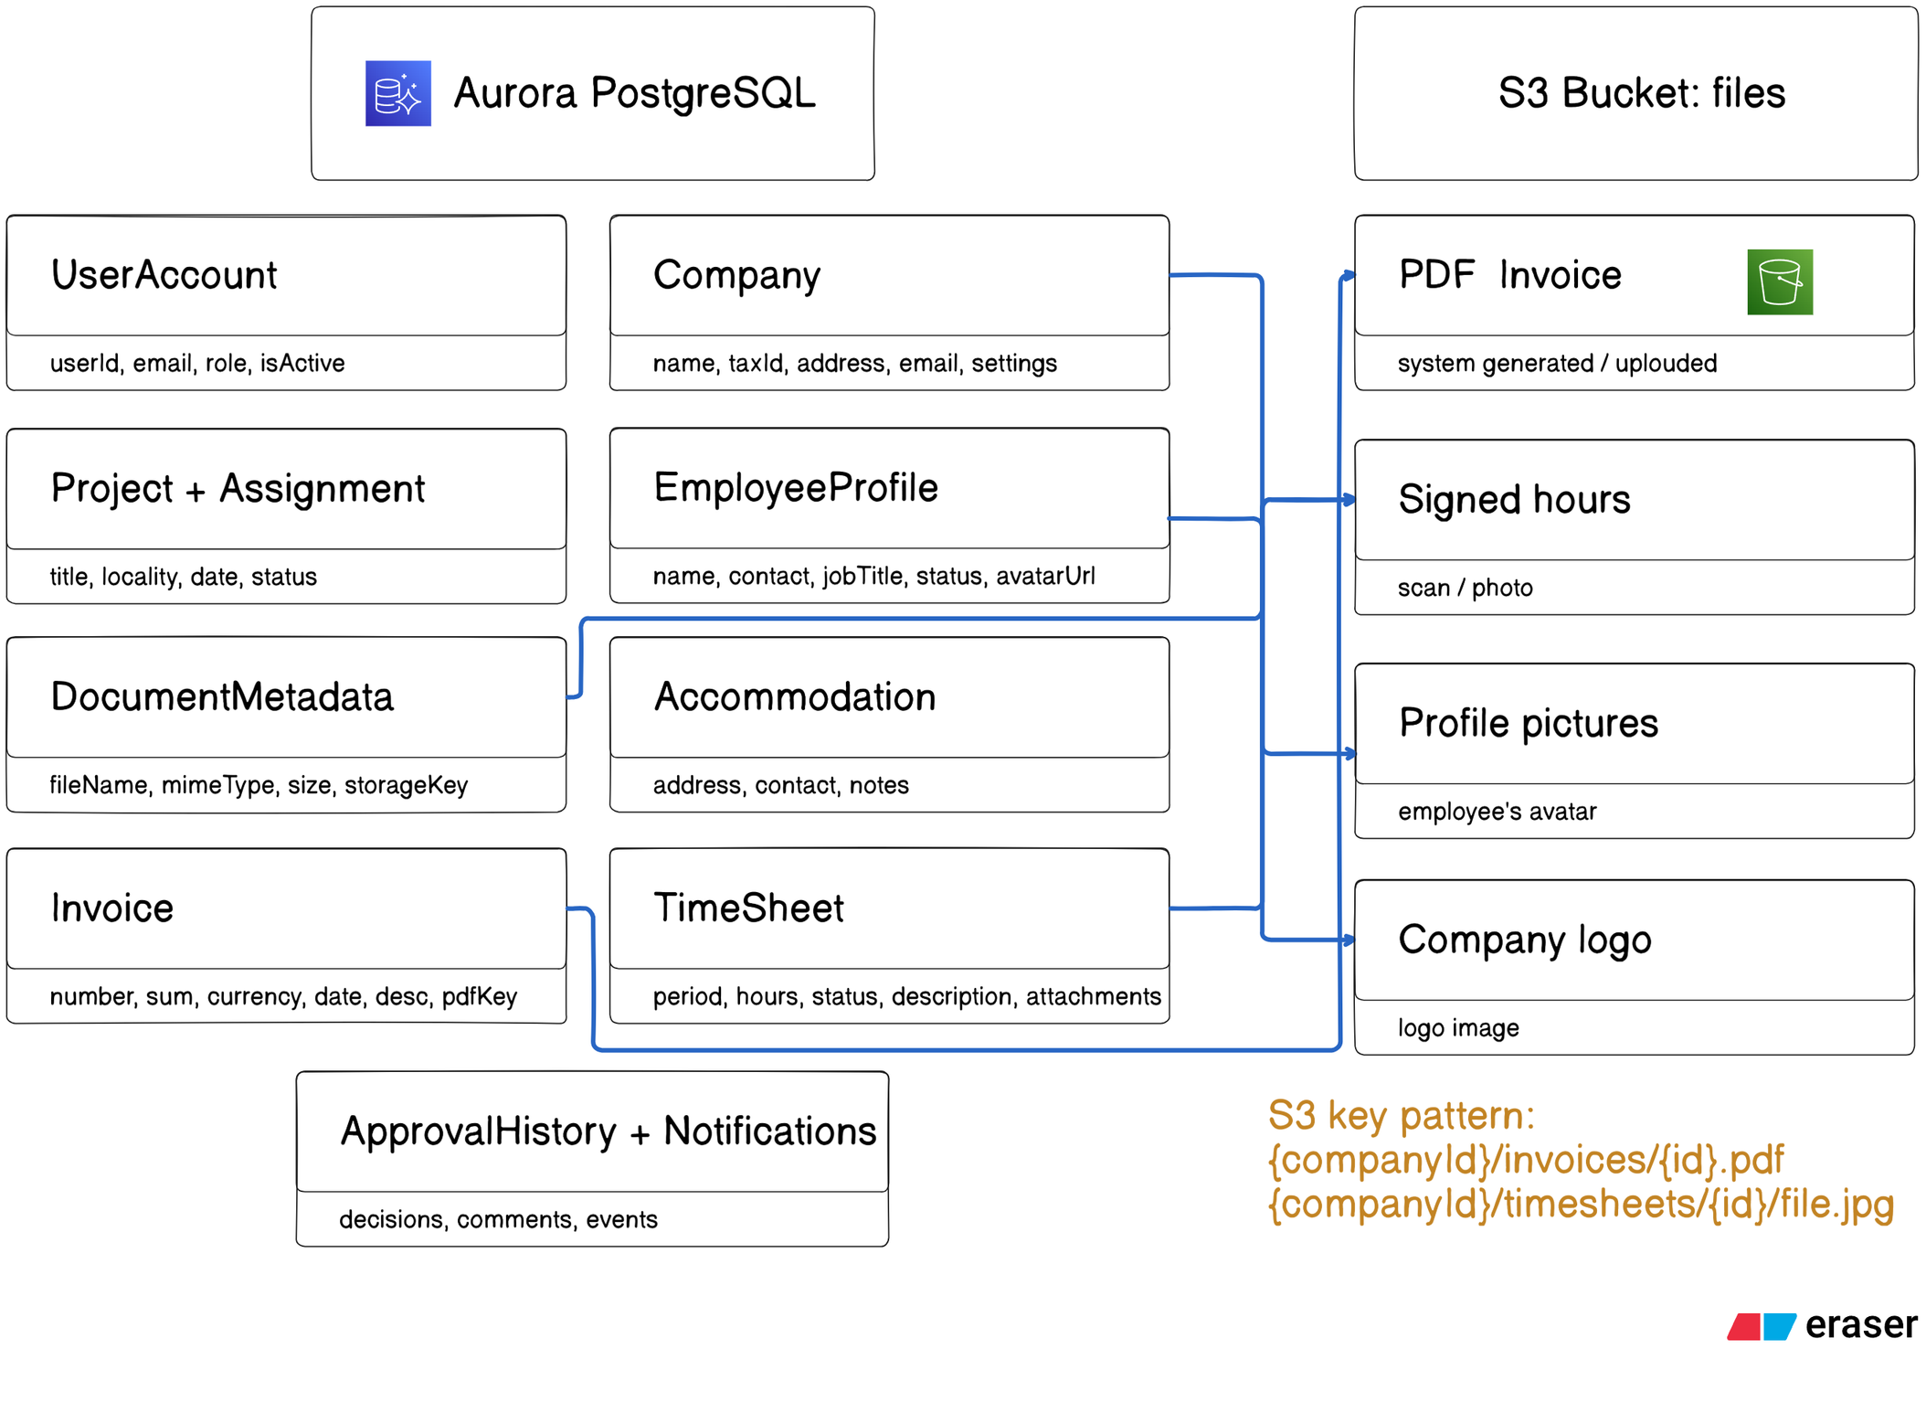
DATA + FILE STORAGE

Slide 9
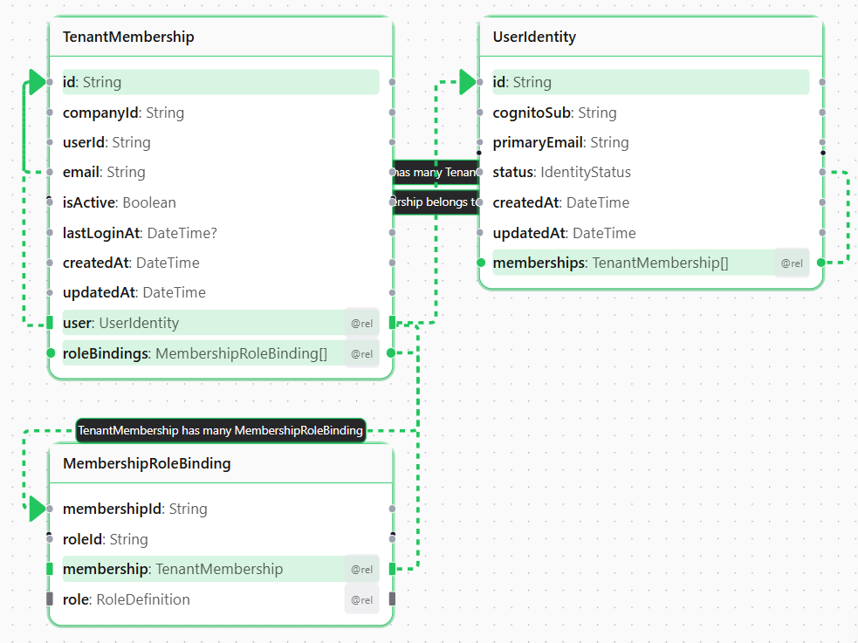
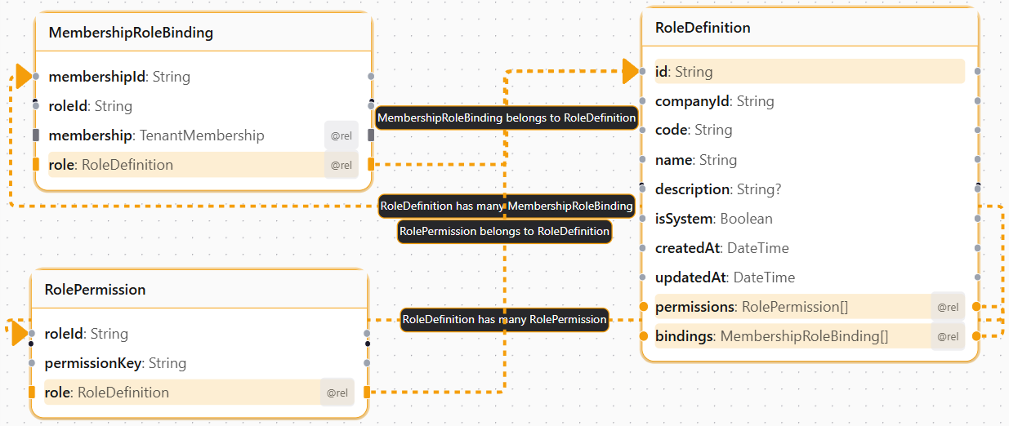
User Identity Service
Data Model

Slide 10
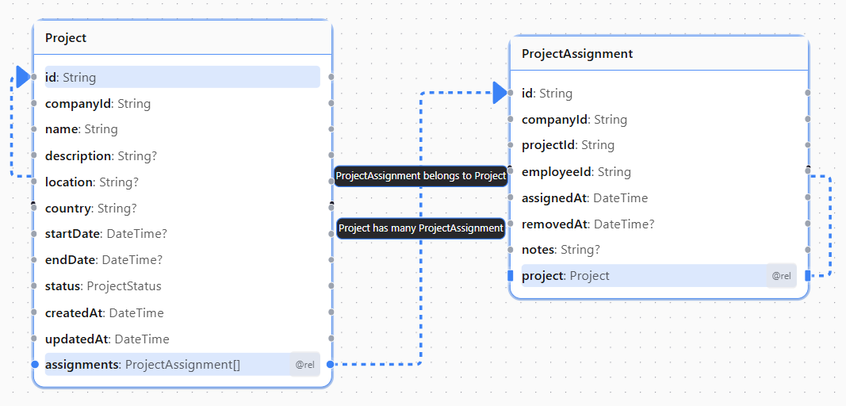
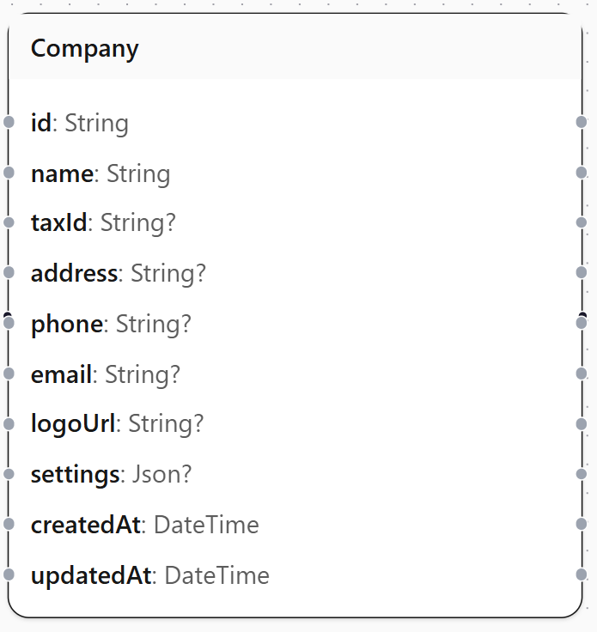
Company Service
Data Model
Project Service
Data Model

Slide 11
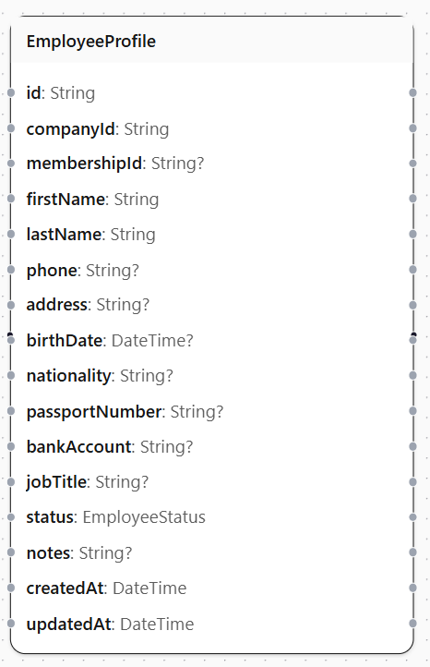
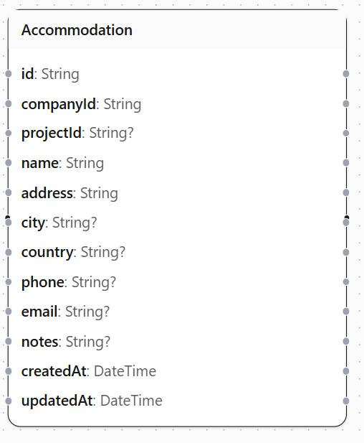
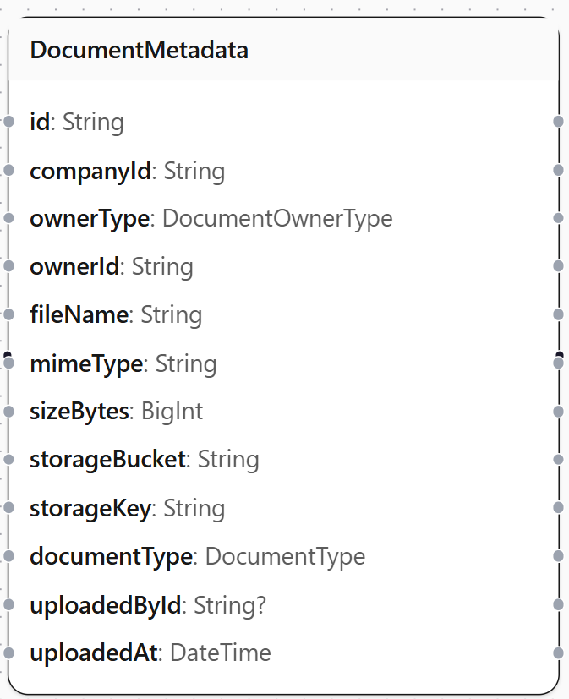
Document Metadata Service
Employee Service
Accommodation Service
Data Model
Data Model
Data Model

Slide 12
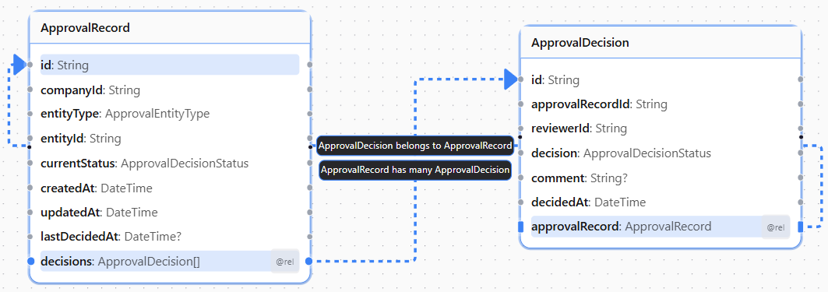
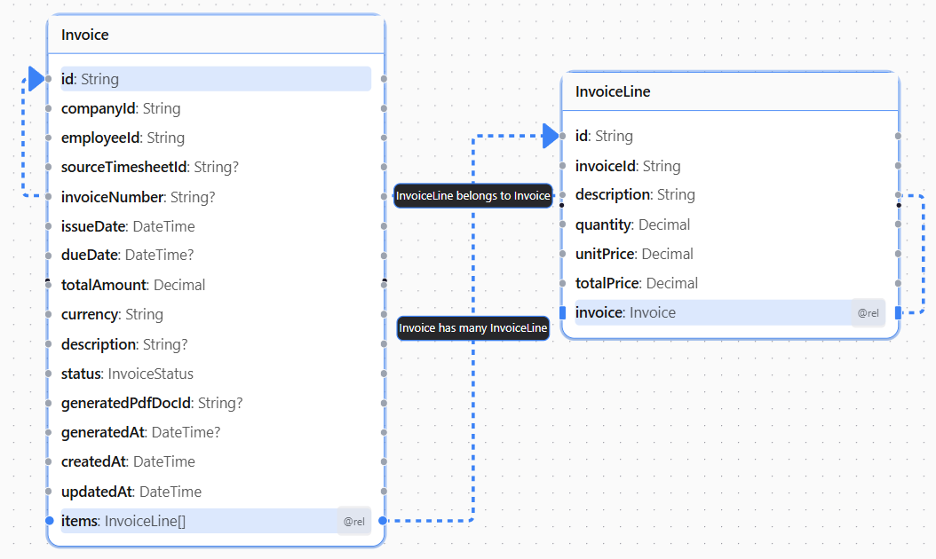
Approval Service
Data Model
Invoice Service
Data Model

Slide 13
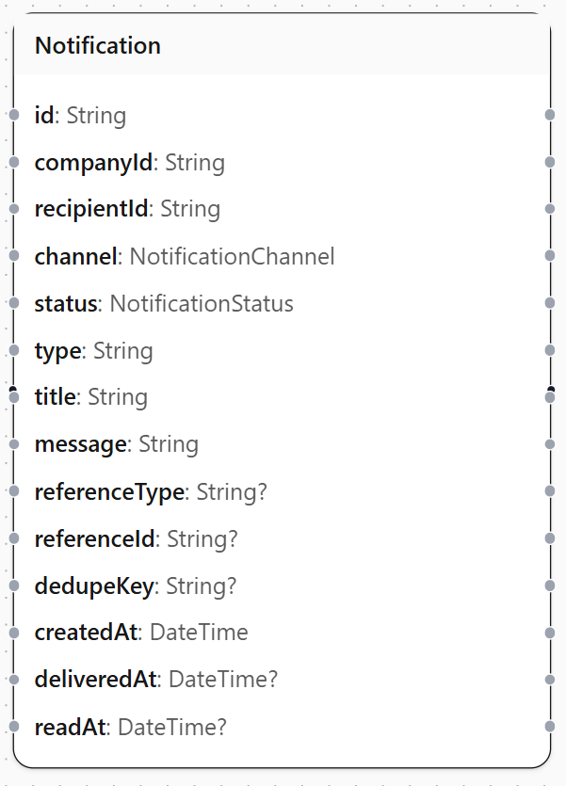
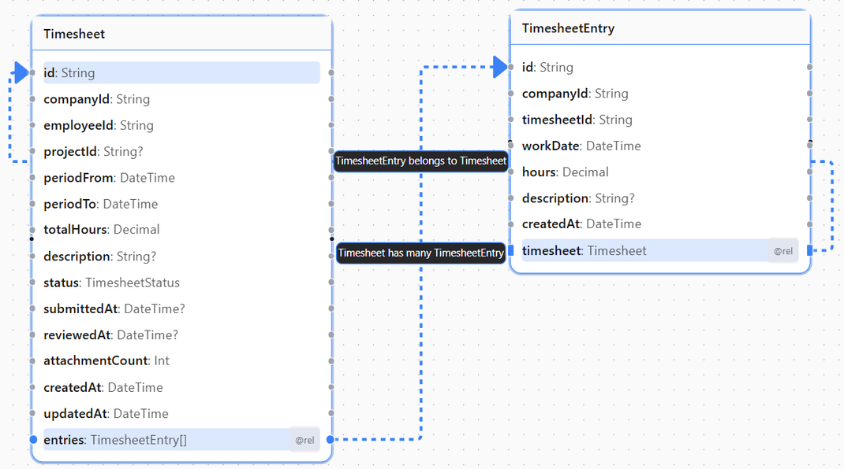
Notification Service
Data Model
TimeSheet Service
Data Model

Slide 14
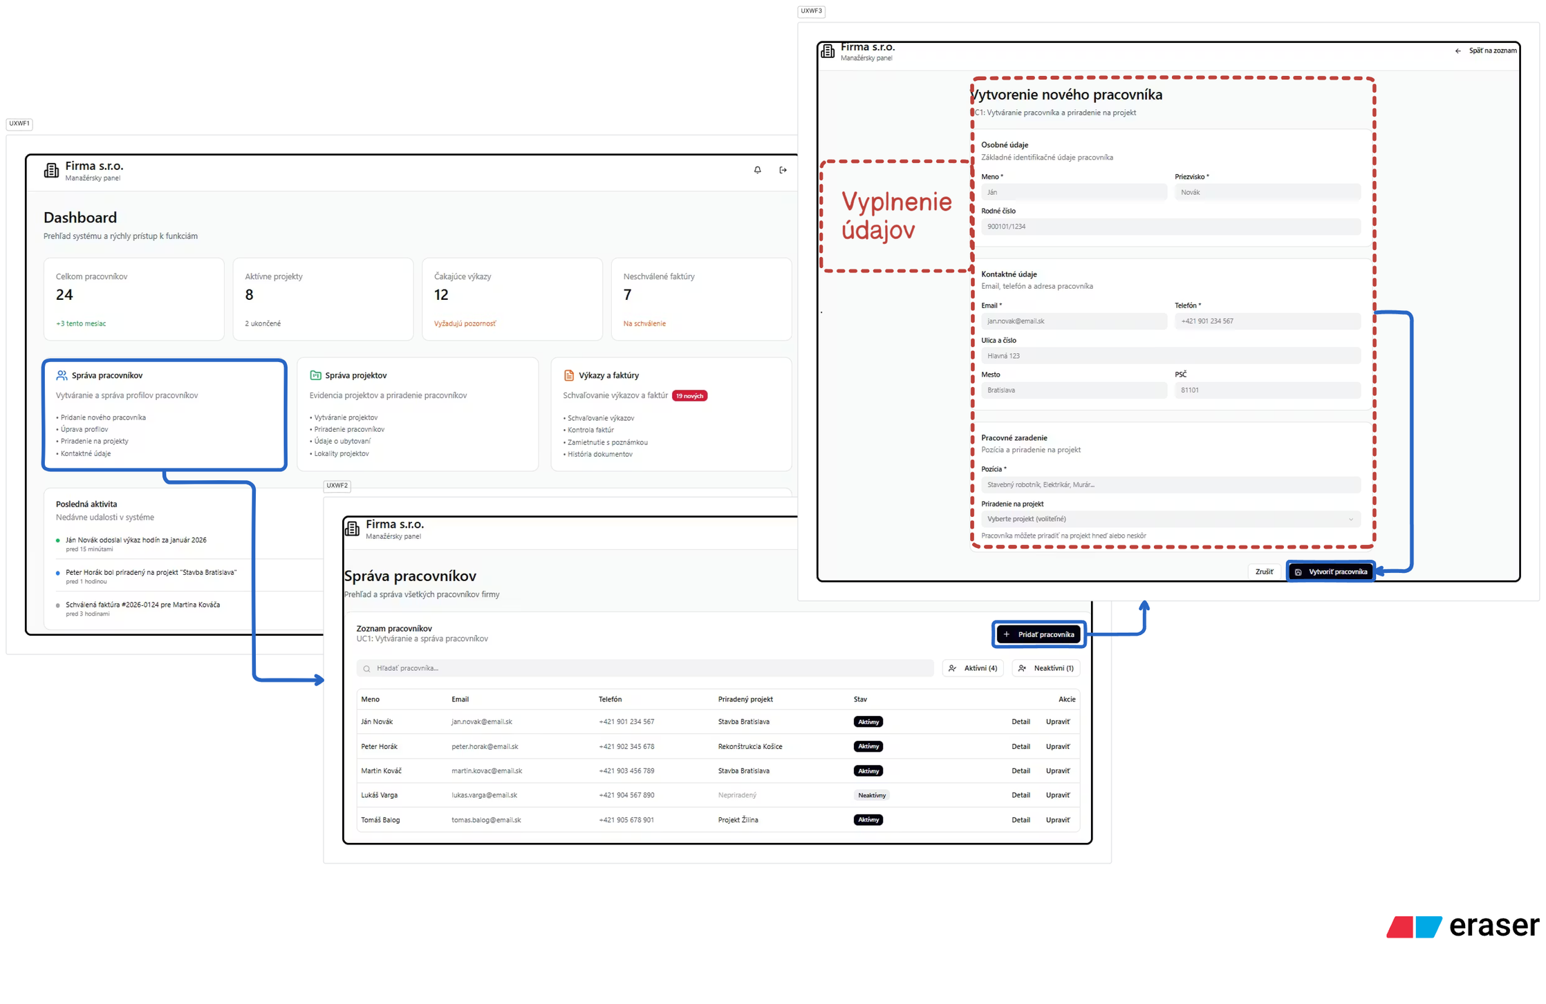
UC1 - CREATE WORKER
Notes:
Dalej si predstavime wireframové scenáre použitia systému. Ukazujú, ako vyzerá tok používateľa pri typických úlohách v aplikácii od vytvorenia pracovníka, cez odoslanie podkladov, až po ich schválenie firmou.
Prvý use case ukazuje vytvorenie pracovníka v systéme. Administrátor alebo manažér otvorí správu pracovníkov, vytvorí nový profil a vyplní základné údaje.
Po uložení je možné pracovníka ďalej priradiť na konkrétny project a tým sa stáva súčasťou hlavného pracovného procesu v aplikácii.

Slide 15
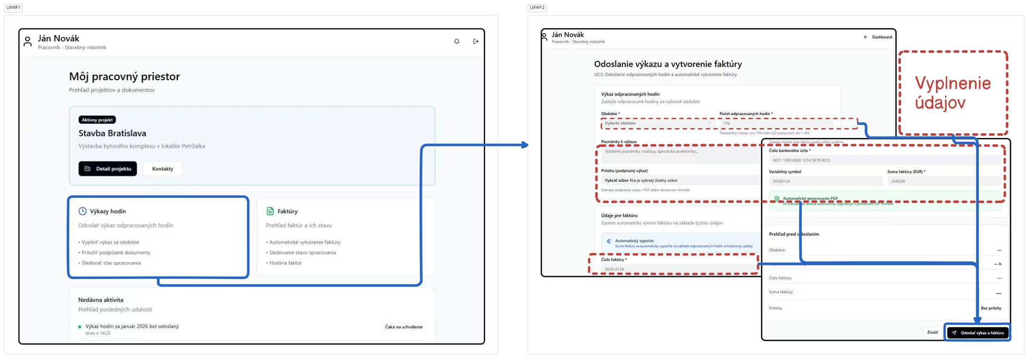
UC2 - SEND INVOICE
Notes:
Druhy use case reprezentuje pracovnícku časť systému. Worker otvorí svoj pracovný priestor, zadá odpracované hodiny a doplní údaje potrebné na vytvorenie faktúry.
Systém následne zaeviduje výkaz a pripraví podklady pre ďalšie spracovanie. Cieľom je, aby bol tento proces pre pracovníka čo najjednoduchší a najrýchlejší.

Slide 16
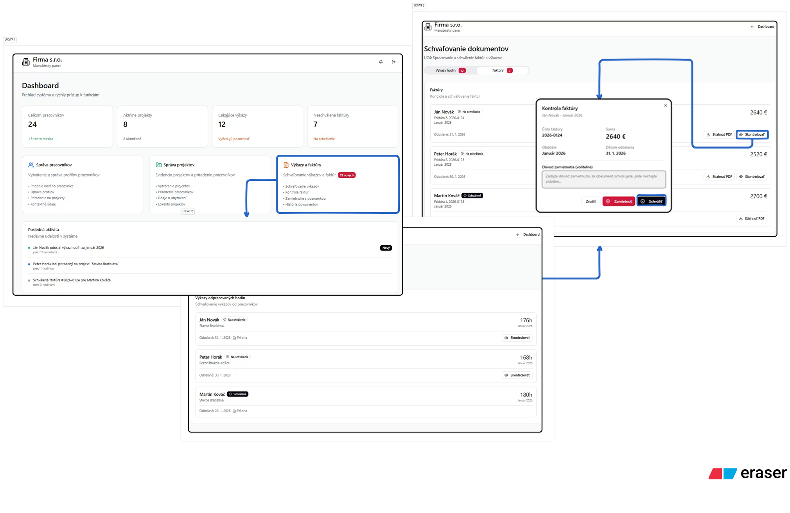
UC3 - INVOICE APPROVAL
Notes:
Posledný use case ukazuje spracovanie podkladov na strane firmy. Manažér alebo administrátor skontroluje doručené dokumenty, otvorí detail faktúry alebo výkazu a rozhodne o schválení alebo zamietnutí.
Výsledkom je zmena stavu v systéme a spätná informácia pre pracovníka. Tým sa uzatvára hlavný workflow medzi pracovníkom a firmou.

Slide 17
THANK YOU

